Slide 1
Fractal Generator
Aplikacje internetowe i rozproszone
Jakub Burzała
Krzysztof Cabała
Bartosz Cieśla
Adrian Frydmański
Dawid Gracek
Bartosz Kardas

Slide 2
Cel
Aplikacja internetowa generująca animowany fraktal
Tworzenie animacji z użyciem klastra obliczeniowego

Slide 3
Budowa

Slide 4
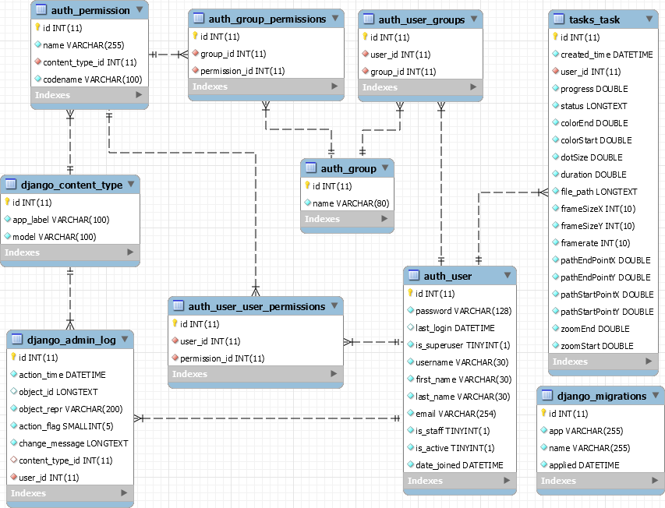
Baza danych

Slide 5
Klaster MPI
Odpytywanie bazy danych co kwant czasu w poszukiwaniu zadań
Rozsyłanie podzadań z mastera do slave’ów
Składanie animacji z wyników obliczeń slave’ów przy użyciu ffmpeg
Przesyłanie wygenerowanego filmu na serwer aplikacji internetowej

Slide 6
Interfejs użytkownika – aplikacja internetowa
Logowanie i rejestracja
Dodawanie nowych zadań
Sprawdzanie statusu zadań
Oglądanie animacji – wyników obliczeń

Slide 7
A jak to działa w rzeczywistości?

Slide 8
Dziękujemy za uwagę

